Slide 3
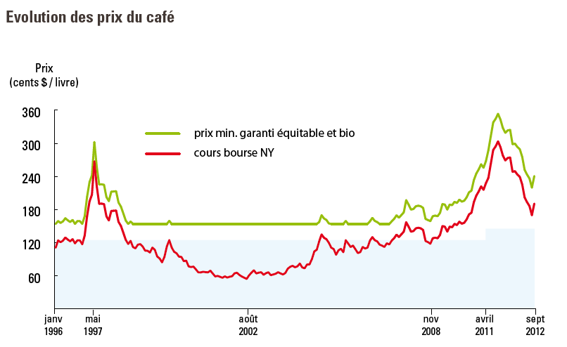

Slide 6
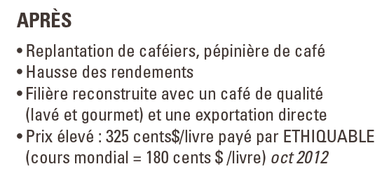

Slide 7
LE MARCHÉ DU COMMERCE ÉQUITABLE
DANS LE MONDE

Slide 9
LE MARCHÉ DU COMMERCE ÉQUITABLE
EN FRANCE

Slide 12
UN COMMERCE ÉQUITABLE
POUR LES PRODUCTEURS
EN FRANCE

Slide 13
